Slide 1
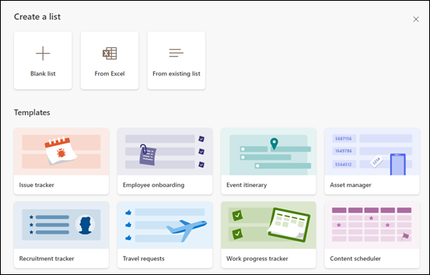
CURSO POWER APPS
Sesión 2
Orígenes de datos y lógica de aplicaciones
SharePoint como repositorio, galerías y formularios para leer y escribir, y Power Fx para dar lógica a la app.
4 horas · 3 demos guiadas · 2 prácticas

Slide 2
AGENDA DE LA SESIÓN
Datos por la mañana, lógica por la tarde
Hora | Bloque | Tipo | Min
0:00 | Repaso de la Sesión 1 | Teoría | 10
0:10 | Bloque A · Orígenes de datos, conectores y SharePoint | Teoría | 20
0:30 | D2.1 · De la lista de SharePoint a la app | Demo | 10
0:40 | Bloque B · Galerías y formularios | Teoría | 15
0:55 | D2.2 · Galería y formulario a mano | Demo | 15
1:10 | P2.1 · App de solicitudes sobre SharePoint | Práctica | 60
2:10 | Descanso |  | 15
2:25 | Bloque C · Power Fx: funciones, condicionales, variables y colecciones | Teoría | 20
2:45 | D2.3 · Delegación, filtros y variables | Demo | 15
3:00 | P2.2 · Lógica con Power Fx | Práctica | 50
3:50 | Cierre |  | 10
Curso Power Apps · Sesión 2 · Orígenes de datos y lógica de aplicaciones
2
Notes:
Guía §4.1.

Slide 3
REPASO
Lo que vimos en la Sesión 1
1
2
3
4
Power Platform
Apps de lienzo
Navegación
Publicar
Power Apps, Power Automate, Power BI, Copilot Studio y Power Pages, unidos por conectores.
Pantallas con controles; cada propiedad puede ser una fórmula.
Navigate con transición, Back y pantallas ocultas.
Guardar crea versión; publicar la hace visible a los usuarios.
Curso Power Apps · Sesión 2 · Orígenes de datos y lógica de aplicaciones
3
Notes:
Pregunta rápida a dos alumnos antes de pasar al bloque A.

Slide 4
A
Orígenes de datos, conectores y SharePoint
Qué es un conector y qué tipos hay
Comparativa de orígenes habituales
SharePoint y sus listas como repositorio de información
Tipos de columna y nombres internos
Curso Power Apps · Sesión 2 · Orígenes de datos y lógica de aplicaciones
4

Slide 5
ORÍGENES DE DATOS
¿Dónde guardo los datos de mi app?
Origen | Ventajas | Límites | Licencia
Excel en OneDrive | Rápido, conocido | Un usuario a la vez, sin seguridad por fila, lento | Estándar
Lista de SharePoint | Permisos, versiones, colaboración, integración con Microsoft 365 | Delegación limitada; no para millones de filas | Estándar
Dataverse | Relaciones, seguridad por roles, lógica de negocio | Requiere licencia premium | Premium
SQL Server / Azure SQL | Grandes volúmenes, sistemas existentes | Requiere licencia y a veces pasarela | Premium
Curso Power Apps · Sesión 2 · Orígenes de datos y lógica de aplicaciones
5
Notes:
Mensaje: Excel para prototipos; SharePoint para apps departamentales; Dataverse cuando crece.

Slide 6

SHAREPOINT
Mucho más que carpetas compartidas
Gestión documental: bibliotecas con versiones, metadatos y flujos.
Intranet y comunicación: sitios de equipo y de comunicación.
Listas: tablas de datos compartidas con permisos, vistas y formularios.
Integración: Power Apps y Power Automate están en el menú Integrar de cada lista.
Curso Power Apps · Sesión 2 · Orígenes de datos y lógica de aplicaciones
6

Slide 7
LISTAS DE SHAREPOINT
Las listas como repositorio de información
Una lista es una tabla: filas (elementos) y columnas tipadas.
Se crean en blanco, desde Excel o desde plantilla.
Permisos heredados del sitio: o propios de la lista.
Historial de versiones de cada elemento: sin configurar nada.
Curso Power Apps · Sesión 2 · Orígenes de datos y lógica de aplicaciones
7

Slide 8
COLUMNAS
Tipos de columna y cómo se leen en Power Apps
Tipo | Ejemplo | En Power Fx
Una línea de texto | Title (Motivo) | ThisItem.Title
Fecha y hora | FechaInicio | Text(ThisItem.FechaInicio; "dd/mm/yyyy")
Número | Dias | ThisItem.Dias
Elección | Estado | ThisItem.Estado.Value
Persona | Solicitante | ThisItem.Solicitante.DisplayName · .Email
Varias líneas | Comentarios | ThisItem.Comentarios
Curso Power Apps · Sesión 2 · Orígenes de datos y lógica de aplicaciones
8
Notes:
Recalca el .Value de elección y el nombre interno: crea las columnas sin espacios ni tildes.

Slide 9
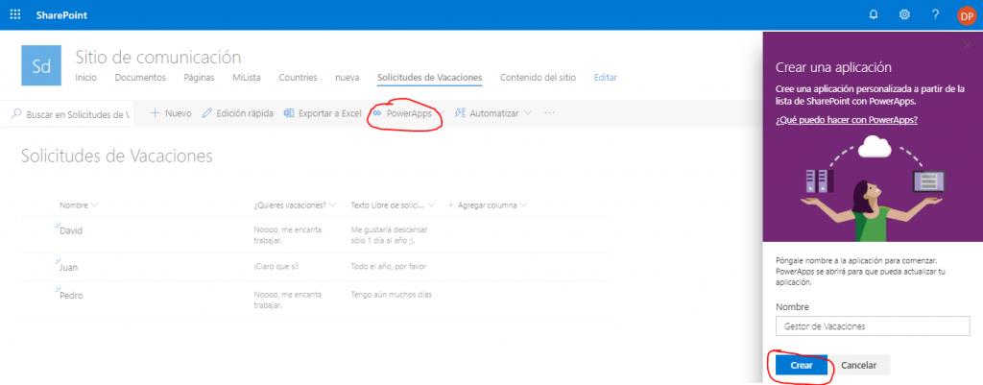
DEMO D2.1
De la lista de SharePoint a la app en cinco minutos
10 minutos · SharePoint y Power Apps Studio
Crear una lista desde Excel o en blanco
Integrar > Power Apps > Crear una aplicación
Recorrer las tres pantallas generadas
Leer Items de la galería e Item del formulario
Crear un elemento y verlo en la lista
Curso Power Apps · Sesión 2 · Orígenes de datos y lógica de aplicaciones
9
Notes:
Guía §4.3. Mensaje: perfecto para prototipos; en la práctica lo haremos a mano.

Slide 10
B
Galerías y formularios
Galería: Items, ThisItem y Selected
Formulario: DataSource, Item y modos
Funciones de formulario
Escribir sin formulario: Patch y Remove
Curso Power Apps · Sesión 2 · Orígenes de datos y lógica de aplicaciones
10

Slide 11
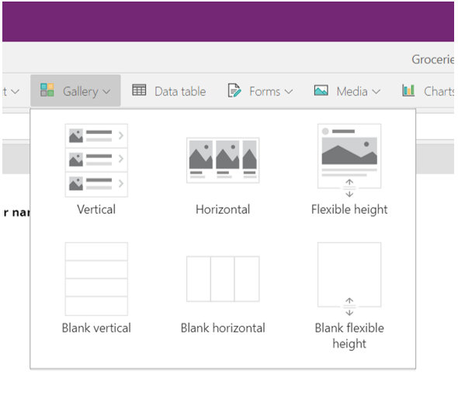
GALERÍAS
Mostrar varios registros
Items: la tabla que muestra la galería.
Plantilla: el primer elemento se diseña y se repite en todos.
ThisItem: la fila actual dentro de la plantilla.
Selected: la fila elegida por el usuario, visible desde otras pantallas.
Vertical, horizontal o flexible: según el contenido.
Curso Power Apps · Sesión 2 · Orígenes de datos y lógica de aplicaciones
11

Slide 12
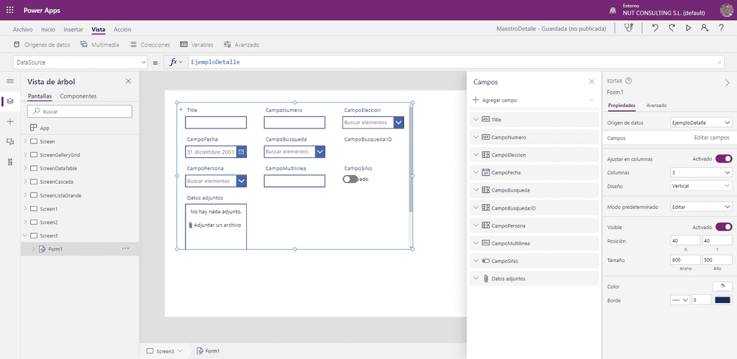
FORMULARIOS
Ver, editar y crear registros
DataSource: la lista o tabla.
Item: el registro que muestra (galSolicitudes.Selected).
Tarjetas de datos: una por columna, con su control adecuado.
Modos: Nuevo, Editar y Vista (DefaultMode).
Curso Power Apps · Sesión 2 · Orígenes de datos y lógica de aplicaciones
12

Slide 13
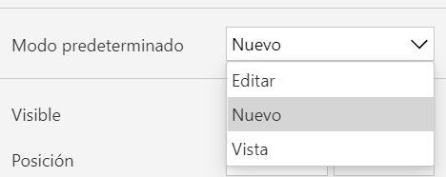
FUNCIONES DE FORMULARIO
El ciclo de un formulario
NewForm / EditForm / ViewForm cambian el modo.
SubmitForm valida y guarda; ResetForm descarta.
OnSuccess y OnFailure reaccionan al resultado.
// Icono +
NewForm(frmSolicitud);; Navigate(scrForm)
// Guardar
SubmitForm(frmSolicitud)
// OnSuccess del formulario
Notify("Guardado"; NotificationType.Success);; Back()
Curso Power Apps · Sesión 2 · Orígenes de datos y lógica de aplicaciones
13

Slide 14
SIN FORMULARIO
Patch, Remove y Defaults
Patch: crea o modifica un registro desde cualquier control.
Defaults: plantilla de registro nuevo con los valores predeterminados.
Remove: elimina un registro.
// Crear
Patch('Solicitudes de vacaciones'; Defaults('Solicitudes de vacaciones');
{ Title: txtMotivo.Text; Dias: Value(txtDias.Text) })
// Modificar la fila actual
Patch('Solicitudes de vacaciones'; ThisItem; { Estado: { Value: "Rechazada" } })
// Eliminar
Remove('Solicitudes de vacaciones'; galSolicitudes.Selected)
Curso Power Apps · Sesión 2 · Orígenes de datos y lógica de aplicaciones
14

Slide 15
DEMO D2.2
Galería y formulario construidos a mano
15 minutos · app en blanco en formato teléfono
Conectar la lista Solicitudes de vacaciones
Galería con ThisItem.Title, fechas y Tipo.Value
Pantalla con formulario: DataSource e Item
NewForm, EditForm y navegación
SubmitForm con OnSuccess y Notify
Patch desde un botón de la galería
Monitor durante un guardado
Errores que conviene enseñar
Olvidar .Value en columnas de elección
Item sin enlazar a Selected
Guardar y no volver: falta Back()
Curso Power Apps · Sesión 2 · Orígenes de datos y lógica de aplicaciones
15
Notes:
Guía §4.4.

Slide 16
PRÁCTICA P2.1
App de solicitudes de vacaciones sobre SharePoint
60 minutos · Guía: SESION_2/PRACTICAS/P2.1 · Caso integrador del curso
Crear la lista con las columnas indicadas
App en blanco conectada a SharePoint
Galería filtrada por usuario y ordenada
Formulario con días calculados y solicitante automático
Crear, editar, eliminar y cancelar con Patch
Probar y publicar
Resultado esperado
Cada empleado ve solo sus solicitudes
Los cambios aparecen en SharePoint
Notificación tras guardar
Base para las Sesiones 3 y 4
Curso Power Apps · Sesión 2 · Orígenes de datos y lógica de aplicaciones
16
Notes:
Guía §4.5.

Slide 17
Descanso · 15 minutos
A la vuelta: Power Fx, el lenguaje que da lógica a tus apps.
Curso Power Apps · Sesión 2 · Orígenes de datos y lógica de aplicaciones
17

Slide 18
C
Power Fx: funciones, condicionales, variables y colecciones
Texto, números y fechas
If, Switch y With
Variables globales y de contexto
Colecciones y tablas
Delegación
Curso Power Apps · Sesión 2 · Orígenes de datos y lógica de aplicaciones
18

Slide 19

POWER FX
Como Excel, pero en la app
Fórmulas declarativas: se recalculan solas cuando cambian los datos.
Texto: & para unir, Text para formatear, Substitute para reemplazar.
Números y fechas: Value, Round, Today, DateAdd, DateDiff.
Text(Value(txtQty.Text) * Value(txtPrice.Text); "#.##0,00 €")
"Hola, " & User().FullName
DateDiff(dteInicio.SelectedDate; dteFin.SelectedDate; TimeUnit.Days) + 1
DateAdd(Today(); 10; TimeUnit.Days)
Curso Power Apps · Sesión 2 · Orígenes de datos y lógica de aplicaciones
19

Slide 20
CONDICIONALES
If, Switch y With
If: una o varias condiciones con su resultado.
Switch: compara un valor con varias opciones.
With: da nombre a un cálculo para no repetirlo.
Color = If(total > 50; Green; Blue)
Switch(ThisItem.Estado.Value;
"Aprobada"; Green;
"Rechazada"; Red;
RGBA(230; 150; 0; 1))
With({ total: Value(txtQty.Text) * Value(txtPrice.Text) };
If(total >= 1000; "Dirección"; total >= 100; "Responsable"; "Automática"))
Curso Power Apps · Sesión 2 · Orígenes de datos y lógica de aplicaciones
20

Slide 21
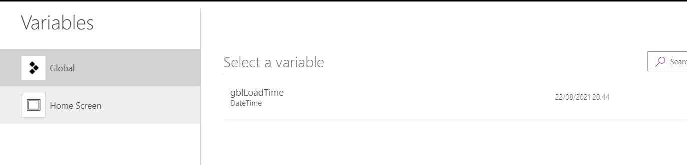
VARIABLES
Globales, de contexto y fórmulas con nombre
Set: variable global, visible en toda la app.
UpdateContext: variable de contexto, solo en su pantalla.
App.Formulas: si el valor se calcula, mejor una fórmula con nombre.
Set(gblUser; User().Email)
UpdateContext({ locTotal: locTotal + 1 })
// App.Formulas (Sesión 3)
fxMaxDias = 22;
Curso Power Apps · Sesión 2 · Orígenes de datos y lógica de aplicaciones
21

Slide 22
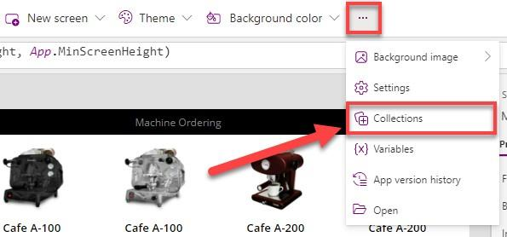
COLECCIONES
Tablas en memoria
ClearCollect: vacía y rellena; Collect añade.
Patch y Remove: modifican y eliminan filas.
Viven en el dispositivo: se pierden al cerrar la app.
ClearCollect(colCities;
{ City: "Madrid"; Population: 3332000 };
{ City: "Lisboa"; Population: 545000 })
Filter(colCities; Population >= sldPop.Value)
Remove(colCities; varCity)
Curso Power Apps · Sesión 2 · Orígenes de datos y lógica de aplicaciones
22

Slide 23
RENDIMIENTO
Delegación: quién filtra los datos
Idea | Qué significa
Delegable | El servidor (SharePoint) filtra y devuelve solo lo necesario. Escala a listas grandes.
No delegable | Power Apps descarga los primeros 500 registros (hasta 2.000) y filtra en local. Puedes no ver todo.
Aviso | Triángulo amarillo y subrayado azul en la fórmula.
Delegables con SharePoint | Filter con =, <, >, StartsWith, And/Or, SortByColumns, LookUp.
No delegables con SharePoint | Search, in, Len, operaciones sobre columnas calculadas.
Curso Power Apps · Sesión 2 · Orígenes de datos y lógica de aplicaciones
23
Notes:
Subir el límite a 2.000 no es la solución: es un parche.

Slide 24
DEMO D2.3
Delegación, filtros y variables
15 minutos · sobre la app de la demo D2.2
Search sobre SharePoint y el aviso de delegación
Límite de 500 y dónde se cambia
Sustituir por Filter con StartsWith
Set y UpdateContext con un contador
Panel Variables y colecciones
ClearCollect en OnVisible
Regla práctica
Dato en la lista: filtra en la lista
Dato temporal: colección
Dato calculado: fórmula con nombre
Curso Power Apps · Sesión 2 · Orígenes de datos y lógica de aplicaciones
24
Notes:
Guía §4.6.

Slide 25
PRÁCTICA P2.2
Lógica de negocio con Power Fx
50 minutos · Guía: SESION_2/PRACTICAS/P2.2 · App nueva e independiente
Calculadora de presupuesto con formato en euros
Formato condicional con If y tramos con Switch y With
Acumulado con variable de contexto
Variable global y panel de variables
Colección de ciudades con filtros y orden
LookUp, Patch, Collect y Remove
Atención
Value() al multiplicar cuadros de texto
; y ;; con navegador en español
Ejecutar OnVisible en modo edición
Curso Power Apps · Sesión 2 · Orígenes de datos y lógica de aplicaciones
25
Notes:
Guía §4.7.

Slide 26
COMPRUEBA LO APRENDIDO
¿Cómo se muestra el texto de una columna de elección de SharePoint?
A
ThisItem.Estado
B
ThisItem.Estado.Value
C
Text(ThisItem.Estado)
D
ThisItem.Estado.Text
Curso Power Apps · Sesión 2 · Orígenes de datos y lógica de aplicaciones
26
Notes:
Respuesta correcta: B.

Slide 27
COMPRUEBA LO APRENDIDO
Quieres un contador que solo usa una pantalla. ¿Qué empleas?
A
Set
B
Una colección
C
UpdateContext
D
Una columna de SharePoint
Curso Power Apps · Sesión 2 · Orígenes de datos y lógica de aplicaciones
27
Notes:
Respuesta correcta: C.

Slide 28
CIERRE
Lo que te llevas hoy
1
SharePoint es un repositorio sólido para apps departamentales; cuida los tipos y nombres de columna.
2
Galería para leer, formulario o Patch para escribir, y siempre pensando en la delegación.
3
Power Fx: If, Switch, variables y colecciones para dar lógica a la app.
Próxima sesión controles avanzados, validación, componentes e integración con Microsoft 365 y Power BI.
Curso Power Apps · Sesión 2 · Orígenes de datos y lógica de aplicaciones
28

